Slide 1

Taller de laboratorio de informática
trabajo practico de PowerPoint
Alumno: German Díaz
docente: Andrea Gómez
año: 2024
curso: 1ª

Slide 2
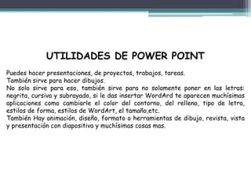
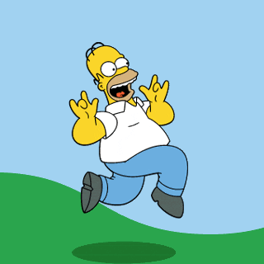
PowerPoint y su utilidad
¿Qué es Microsoft PowerPoint? Microsoft PowerPoint (PPT) es un software de ofimática diseñado para realizar presentación de diapositivas. Fue creado a mediados de los años 80 y vendido en 1987 a Bill Gates, convirtiéndose en un producto estrella de la compañía Microsoft.

Slide 3
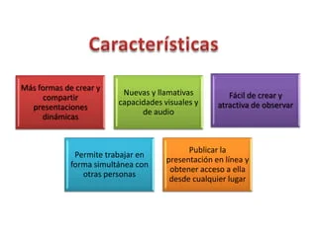
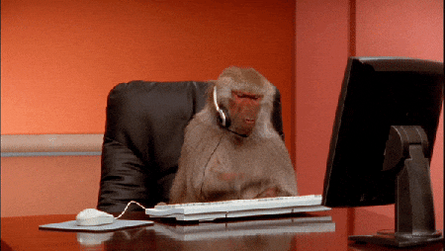
Características mas importantes
Es fácil de usar.
Permite crear presentaciones atractivas. Brinda viñetas simples.
Ofrece una disposición sencilla de la información.
Es fácil de presentar.
Sus archivos son vulnerables.
Sus presentaciones se desarrollan en una narrativa lineal.
No ofrece mucha compatibilidad.

Slide 4
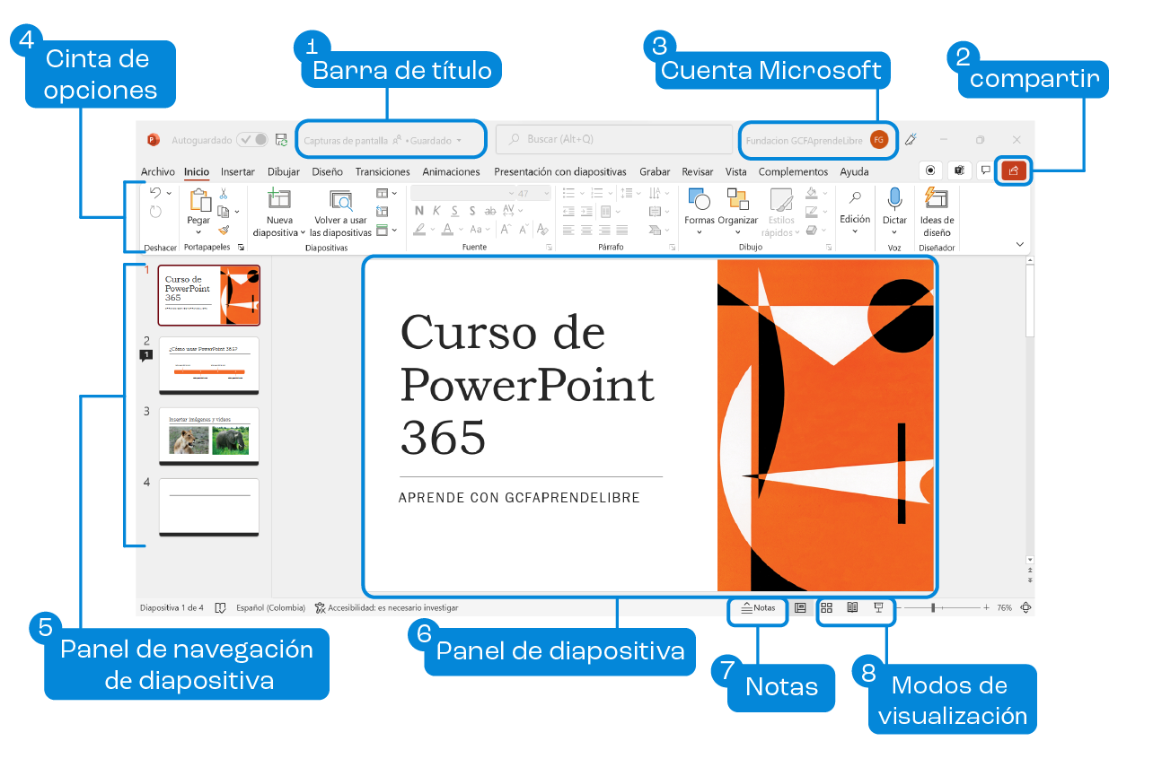

Elementos de PowerPoint y sus funciones
Inicio: inicio. La pestaña Inicio contiene las características Cortar y Pegar , las opciones Fuente y Párrafo , y lo que necesita para agregar y organizar diapositivas.
Insertar: En la ficha Insertar, puede agregar imágenes, formas, SmartArt gráficos, gráficos y más obtener fuera de una presentación completa de puntos de viñeta. Haga que su presentación más atractiva.

Slide 5

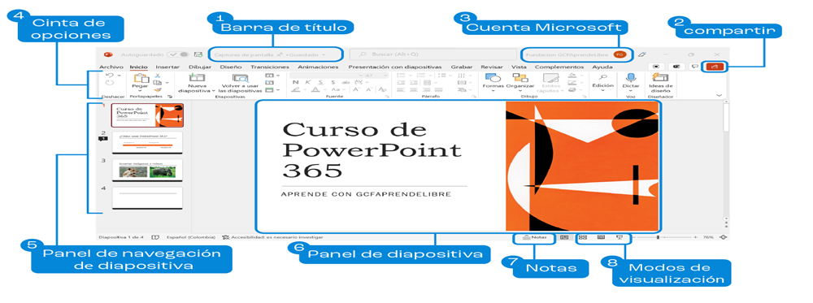
Elementos de PowerPoint y sus funciones
Animaciones: Las animaciones de PowerPoint son efectos visuales para los objetos en tu presentación. Las animaciones son usadas para traer objetos como texto, imágenes o gráficas dentro y fuera de tu diapositiva. PowerPoint va más allá de las imágenes fijas y te da muchas opciones para trabajar en tus proyectos.
Presentación de diapositivas: Las diapositivas son "las hojas" que tiene tu presentación. Contienen marcadores de posición, que son cuadros formados por bordes punteados. Éstos pueden contener muchos elementos diferentes incluyendo texto, imágenes, gráficos y más.

Slide 6
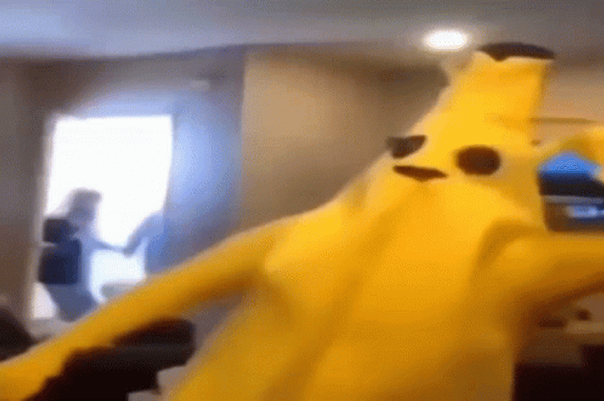
Elementos de PowerPoint y sus funciones
Transiciones: La transición es un efecto especial que se usa para indicar la aparición de una diapositiva durante una presentación con diapositivas. Generalmente esta técnica se pone en práctica durante el proceso de postproducción (en caso de que se trate de una producción de una película u obra cinematográfica).
Diseño: Los diseños de diapositiva contienen cuadros de formato, posicionamiento y marcador de posición para todo el contenido que aparece en una diapositiva.

Slide 7

Elementos de PowerPoint y sus funciones
Revisar: La pestaña Revisar le permite agregar comentarios, pasar el corrector ortográfico o comparar una presentación con otra (por ejemplo, una versión anterior).
Vista: PowerPoint proporciona vistas y configuraciones para ayudarle a especificar lo que desea imprimir (diapositivas, documentos o páginas de notas) y cómo quiere que se impriman esos trabajos (en color, escala de grises, blanco y negro, con marcos, etc.)

Slide 8
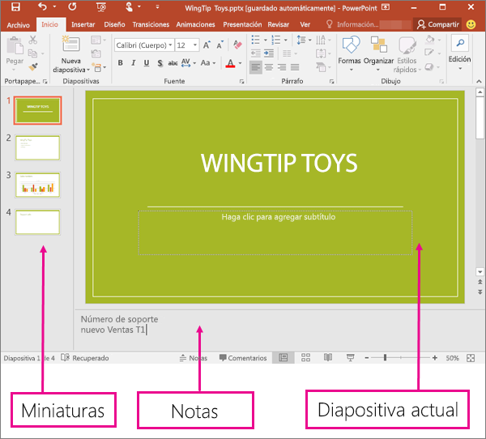
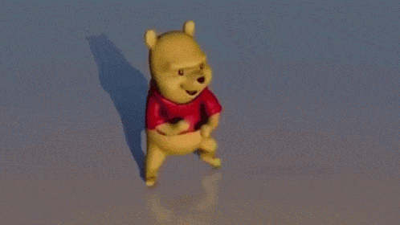
Tipos de vistas
Vista normal:Vista normal La vista Normal es la vista de edición principal, donde escribe y diseña las presentaciones. La vista Normal tiene tres áreas de trabajo: Panel de miniaturas. Panel Diapositivas.
Panel Diapositivas:Este panel te permite ver todas tus diapositivas y organizarlas según como vayas a realizar la presentación.
Vista Página de notas:
Puede imprimir sus notas o incluirlas en una presentación que envía a la audiencia o, simplemente, usarlas como indicaciones para sí mismo mientras presenta.

Slide 9
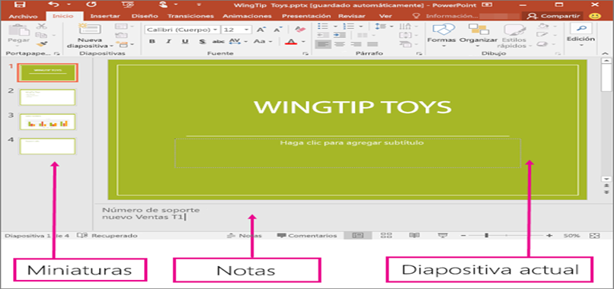
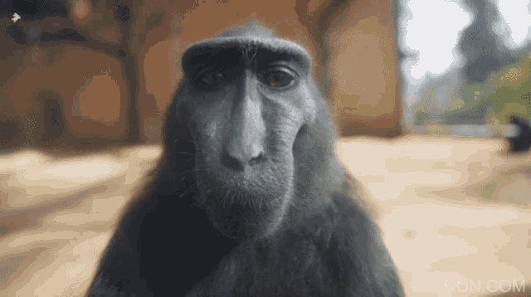
Tipos de vistas
Vista Moderador: La vista Moderador le permite ver la presentación con las notas del orador en un equipo (su portátil, por ejemplo), mientras que el público ve la presentación sin notas en un monitor diferente.
Vista Presentación con diapositivas: Use la vista Presentación con diapositivas para ofrecer la presentación al público. La vista Presentación con diapositivas ocupa toda la pantalla del equipo, exactamente del modo en que se verá la presentación en una pantalla grande cuando la vea el público.

Slide 10
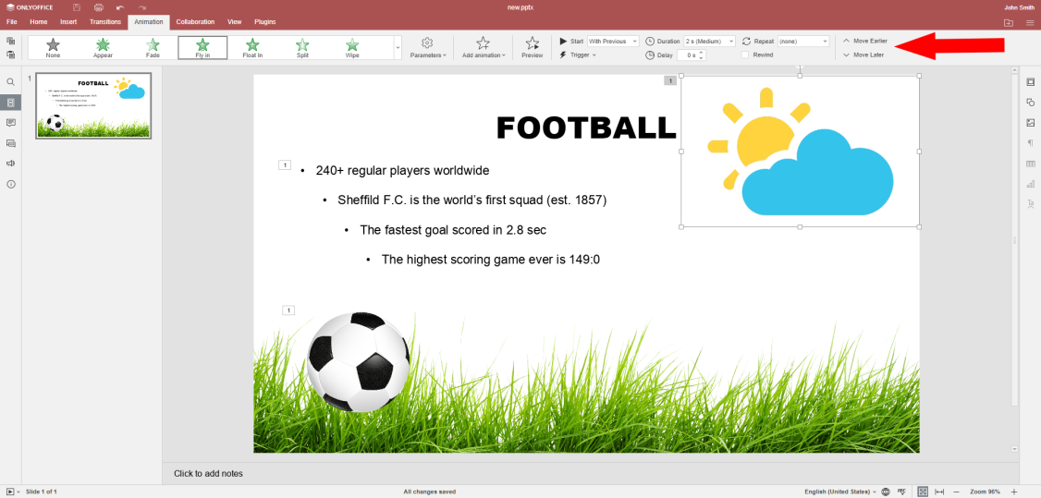
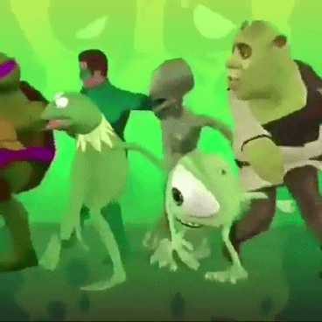
Que es la animación
Una animación es un efecto especial que se aplica a un solo elemento de una diapositiva, como texto, forma, imagen, etc. Una transición es el efecto especial que se produce al salir de una diapositiva y pasar a la siguiente durante una presentación.

Slide 11

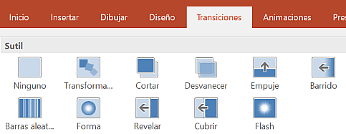
Que es la transición
La transición de diapositivas es el efecto visual que se reproduce al pasar de una diapositiva a la siguiente durante una presentación. Puede controlar la velocidad, agregar sonido y personalizar las propiedades de los efectos de transición.

